Slide 1
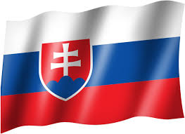
SLOVAKICUM

Slide 2
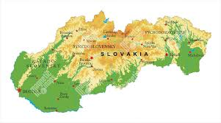
Slovakei
Hauptstadt: Bratislava (424 428 Einwohner)
Einwohnerzahl in Mio.: 5,5
Erstes Staatsgebilde: Großmähren (9. – 10. Jh.).
Selbstständiger Staat: 1. 1. 1993 (durch die Teilung der Tschechoslowakei)

Slide 3
Slovakicum
studienbegleitende Ausbildung in slovakischer Sprache, Kultur und Landeskunde
deutschlandweit einmaliges Programm seit 2002
umfangreiche Kenntnisse in Sprache und Kultur
Veranstaltungen zur Kultur- und Landeswissenschaft
Vorkenntnisse sind nicht erforderlich
EXKURSION in die Slowakei (Sommersemester)

Slide 4
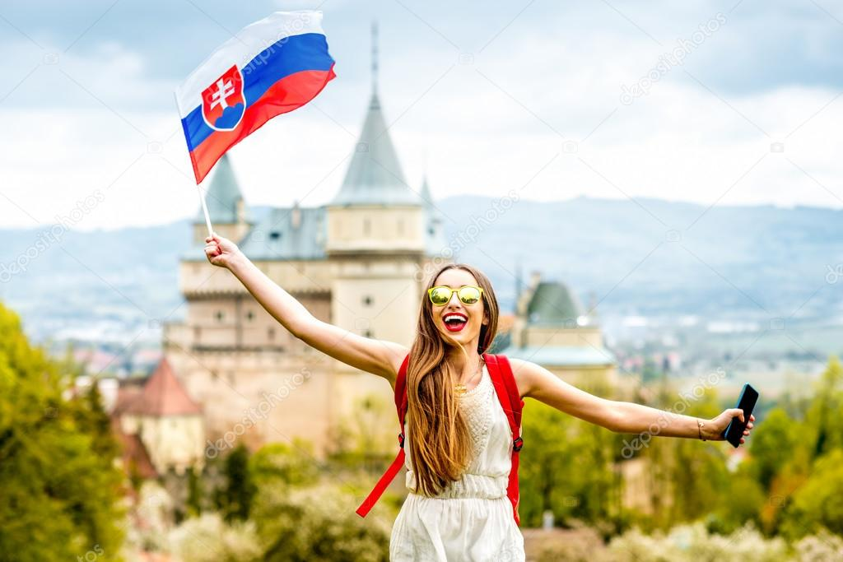
Slovakicum
Slovakisch:
westslavische Sprache,
indogermanische Sprach-
familie
Wintersemester
2020/2021:
Grundkurs I (4 SWS)
Praktische Phonetik
Lektürekurs
Landeskunde
Schreibtraining
Systematische Grammatik
Deutsch-slovakische Übersetzung

Slide 5

Zertifikat UNIcert
UNIcert Basis
Grundkurs Slovakisch I, 4 SWS
Grundkurs Slovakisch II, 4 SWS
nach insgesamt 8 SWS
UNIcert I
UNIcert Basis +
Systematische Grammatik, 2 SWS
Konversation und Hörverstehen, 2 SWS
Leseverstehen und schriftlicher Ausdruck, 2 SWS
nach insgesamt 6 SWS

Slide 6
Slovakisch – Verwandschaft mit anderen slavischen Sprachen
Slovakisch | Tschechisch | Polnisch | Ukrainisch | Russisch
učiteľ | učitel | nauczyciel | учитель | учитель
lekáreň | lékárna | apteka | аптека | аптека
mesto | město | miasto | дорога | город
knižnica | knihovna | biblioteka | Бібліотека | Библиотека
Slovakisch | Kroatisch | Serbisch | Slowenisch | Bulgarisch
učiteľ | učitelj | učitelj | učitelj | учи́тел
lekáreň | ljekarna | apoteka | lekarna | апте́ка
mesto | grad | grad | mesto | град
knižnica | knjižnica | biblioteka | knjižnica | библиоте́ка

Slide 7
Einzigartigkeit der slovakischen Sprache
Slovakisch | Tschechisch | Polnisch | Ukrainisch | Russisch
čučoriedka | borůvka | borówka | чорни́ця | кусты черники
topánky | boty | buty | взуття | обувь
fľaša | lahev | butelka | пляшка | бутылка
fajčiť | kouřit | palić | палити, курити | кури́ть
Slovakisch | Kroatisch | Serbisch | Slowenisch | Bulgarisch
čučoriedka | borovnica | borovnica | borovnica | борови́нкa
topánky | cipele | cipele | čevelj | обу́вки
fľaša | boca, flaša | flaša | steklenica | бутилка
fajčiť | pušiti | pušiti | kaditi | пу́ша

Slide 8

Sommerschule in Bratislava
Studia Academica Slovaca –
Zentrum fur Slovakisch als Fremdsprache
Comenius Universität Bratislava
kostenlose Teilnahme
3 Wochen im August
Sprachkurse
Vorträge
Ausflüge
Workshops

Slide 9
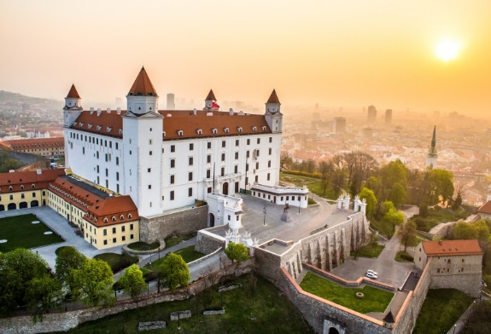
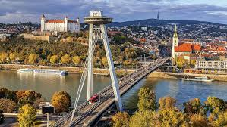

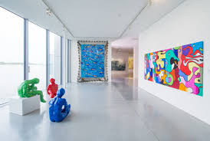
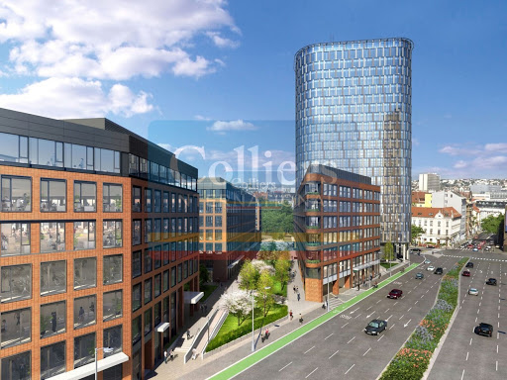
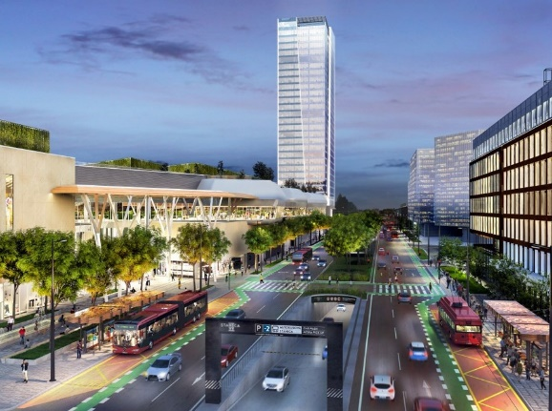
Hauptstadt Bratislava
Most SNP
Bratislavský hrad
Galéria Danubiana
Twin Tower
Bulvár Nivy

Slide 10
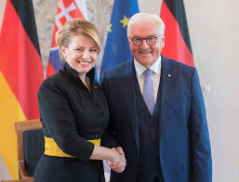
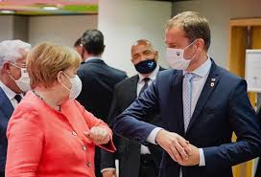
Politik
Politisches System: parlamentarische Demokratie
Präsidentin: Zuzana Čaputová
Premierminister: Igor Matovič
Igor Matovič
Zuzana Čaputová

Slide 11
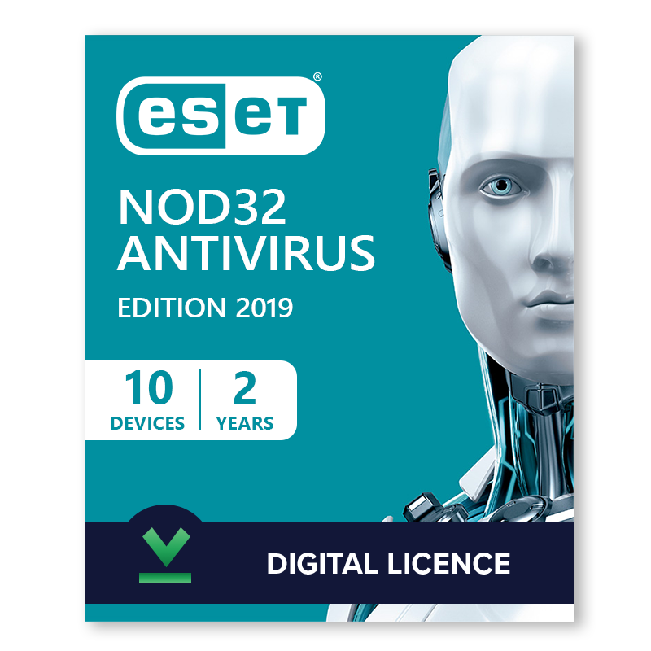
Landeskunde
Bruttoinlandsprodukt (BIP) pro Kopf (2019):
22 896 €
ESET: gegründet 1992 in Bratislava
ist ein globaler Entwickler und Hersteller von sicherheitstechnischen Softwarelösungen
Weltrekord für ESET:
60 VB100 Awards
des renommierten
Fachmagazins Virus Bulletin

Slide 12




Autoland
Slovakei - die weltweit höchste Pro-Kopf-Produktion von Fahrzeugen

Slide 13


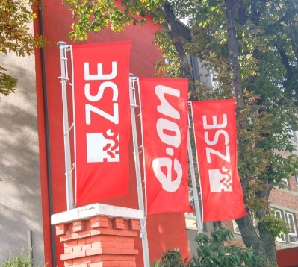



Deutsche Unternehmen in der Slovakei

Slide 14
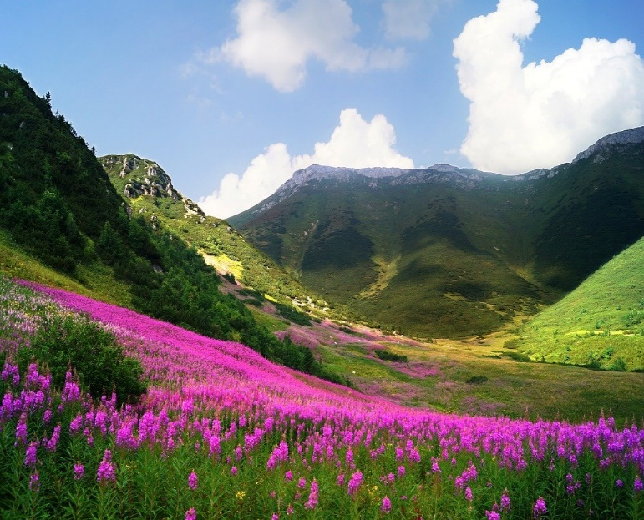
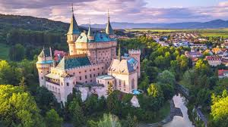
Tourismus
9 Nationalparks
mehr als 100 Burgen
Vysoké Tatry
Bojnický zámok

Slide 15
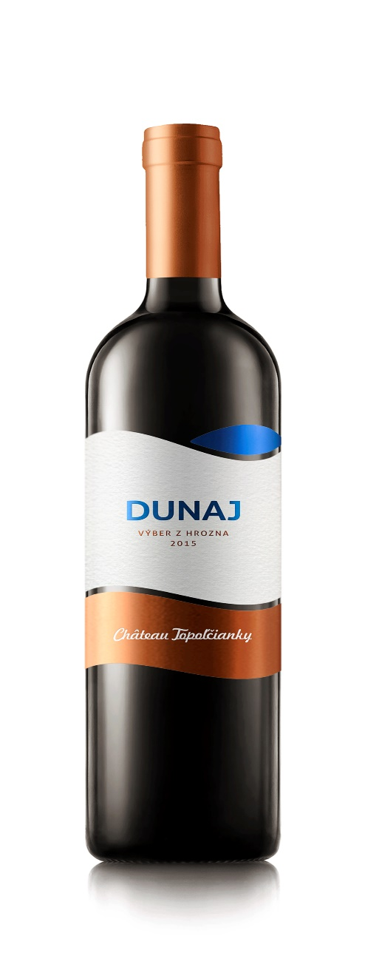
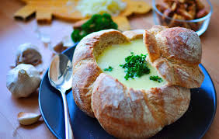
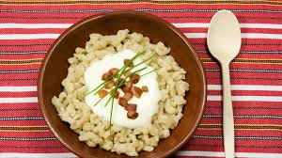
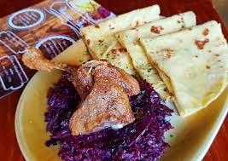
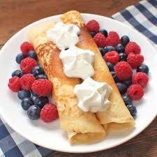
Gastronomie
Cesnačka
Bryndzové halušky
Kačica a lokše
Palacinky

Slide 16
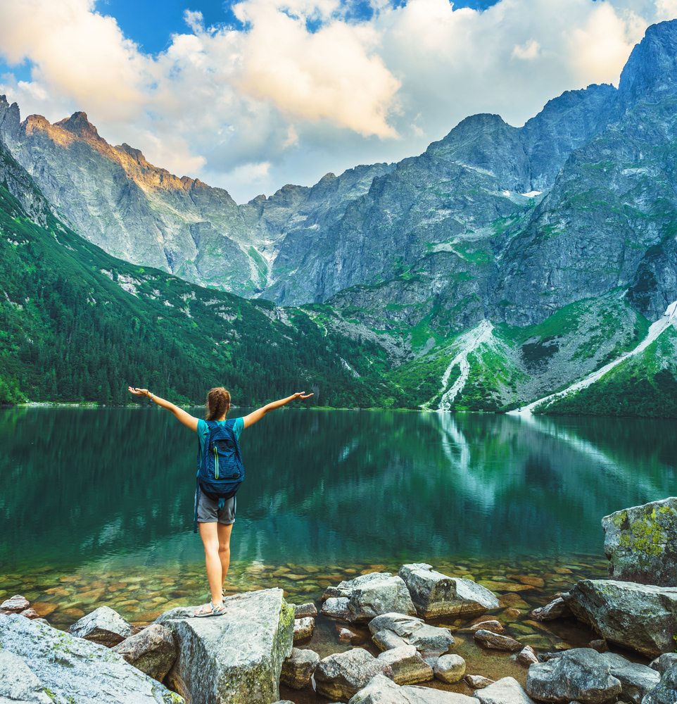
Slovakicum Universität Regensburg
AHOJ!
Kontakt:
slovakicum@ur.de
Renata.Pavlova@sprachlit.uni-regensburg.de

